Slide 1


Programación II Desarrollo en Java
Clase N° 5:
Herencia y Polimorfismo
Profesores Carolina Archuby
y Daniel Díaz.

Slide 2
TEMAS A DESARROLLAR
Herencia.
Super
Sobreescritura de métodos.
Ejemplos de herencia con diagramas.
Ejemplos de herencia con código.
Polimorfismo.
Subtipos y Sustitución.
Tipos de polimorfismo: estático y dinámico.
Ejemplos de polimorfismo con código.

Slide 3
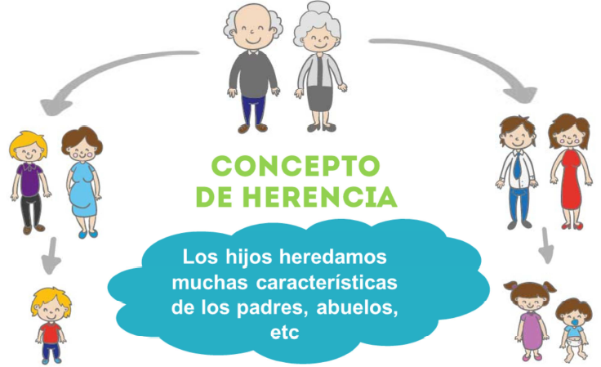
HERENCIA

Slide 4
HERENCIA
=> La herencia es una forma de reutilización de software en la que se crea una nueva clase (clase hija) absorbiendo los miembros (atributos y métodos) de una clase existente (clase padre), pudiendo al mismo tiempo añadir atributos y métodos propios.

Slide 5
CONCEPTO DE SUPERCLASE Y SUBCLASE
* El concepto de herencia conduce a una estructura jerárquica de clases o estructura de árbol.
* En la estructura jerárquica, la clase padre se llama SUPERCLASE.
* La clase hija de una superclase se llama SUBCLASE.

Slide 6
Superclases y Subclases
=> Las subclases no están limitadas al estado y comportamiento provisto por la superclase → pueden agregar variables y métodos además de los que ya heredan.
=> Las clases hijas también pueden sobreescribir los métodos que heredan

Slide 7
REGLAS DE LA HERENCIA
=> Una superclase puede tener cualquier número de subclases.
=> En Java, una subclase puede tener sólo una superclase
(HERENCIA SIMPLE)
=> Si es posible la herencia multinivel (es decir, “A” puede ser
heredada por “B”, y “C” puede heredar de “B”).
=> Por defecto, todas las clases derivan de java.lang.Object , a no
ser que se especifique otra clase padre

Slide 8
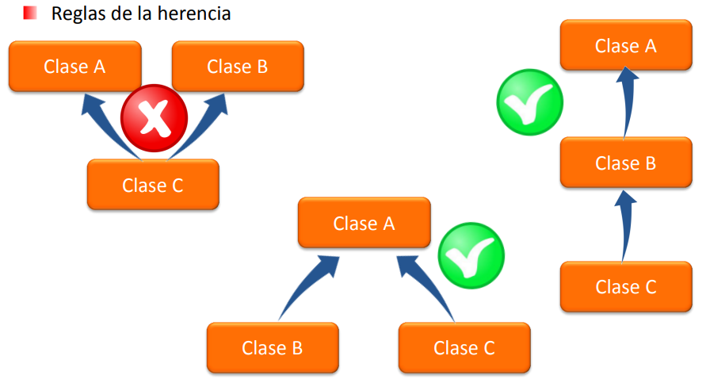
REGLAS DE LA HERENCIA

Slide 9
Ventajas de la implementación de herencia en POO
=> Reutilización de código: la herencia permite a las clases hijas utilizar el código existente en la clase padre, lo que permite ahorrar tiempo y esfuerzo de programación, y además evitar errores, ya que se reutiliza código ya probado.
=> Mantenibilidad y extensión: la herencia puede facilitar el mantenimiento del código, la actualización y la extensión, ya que cualquier cambio en la clase padre se reflejará automáticamente en las clases hijas. Además, si tenemos una clase con una determinada funcionalidad y tenemos la necesidad de ampliar dicha funcionalidad, no necesitamos modificar la clase existente, sino que podemos crear una clase que herede de la primera, adquiriendo toda su funcionalidad y añadiendo sólo las nuevas
=> Modularidad: la herencia puede ayudar a organizar y estructurar el código de manera modular, lo que puede facilitar su comprensión y su mantenimiento.
=> API: Java proporciona gran cantidad de clases (bibliotecas) al programador, en el API (Aplication Programming Interface) Java.

Slide 10
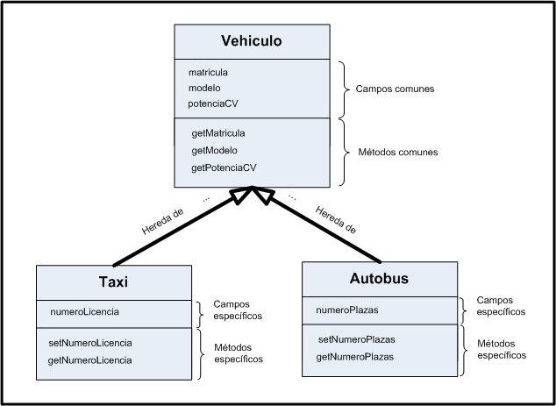
Ejemplos de herencia con diagramas UML
Superclase,
Clase Padre
o Clase Base
Subclases,
Clases Hijas
o Clases Derivadas

Slide 11
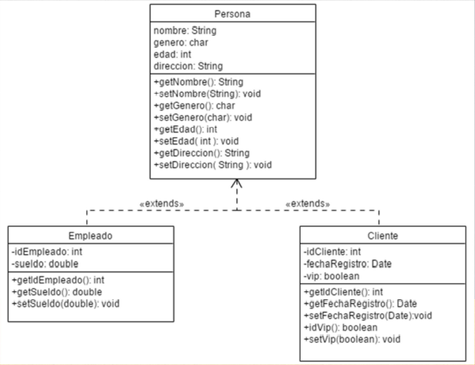

Slide 12
LA SOBREESCRITURA DE MÉTODOS:
=> Cuando una clase hereda de otra, el comportamiento de los métodos que hereda no siempre se ajusta a las necesidades de la nueva clase. En estos casos, la subclase puede optar por volver a reescribir el método heredado. Es lo que se conoce como sobrescritura de un método
=> Es un concepto que permite que una clase hija proporcione su propia implementación de un método que ya está definido en la clase padre.
=> Cuando se llama al método en un objeto de la clase hija, la implementación de la clase hija se ejecutará en lugar de la implementación de la clase padre.

Slide 13
Reglas de la sobreescritura de métodos:
=> La firma del método (su formato, que incluye el nombre del método, los tipos de parámetros y el tipo de retorno) debe ser la misma en ambas clases.
=> El método sobrescrito puede tener un modificador menos restrictivo que el de la superclase. Por ejemplo, el método de la superclase puede ser protected y la versión sobrescrita en la subclase puede ser public, pero nunca uno más restrictivo.

Slide 14
LA PALABRA RESERVADA SUPER
SE UTILIZA PARA INVOCAR MÉTODOS DE LA SUPERCLASE:
super.metodo();

Slide 15
La palabra reservada super y los constructores
=> La palabra clave super es una llamada al constructor de la superclase.
=> La llamada al super debe tener los mismos parámetros que tenga el constructor de la superclase. El constructor de la superclase inicializa los campos correspondientes y le pasa el control al constructor de la subclase
=> El constructor de una subclase debe tener siempre como primera sentencia una invocación al constructor de su superclase.
=> Si el constructor en la subclase no invoca explícitamente al constructor de la superclase, el compilador de Java inserta automáticamente una llamada al súper sin parámetros (Esto implica que la superclase tendría que tener definido un constructor sin parámetros. Si sólo tuviera constructores con parámetros, entonces el compilador señalaría el error).

Slide 16
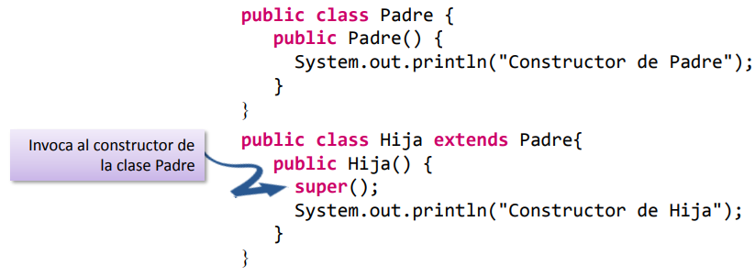
Ejemplo de herencia y constructores:

Slide 17
La palabra reservada super y el resto de los métodos
=> En contra de la regla de las llamadas a super en los constructores, la llamada a super en los métodos puede ocurrir en cualquier lugar dentro de dicho método, no tiene por qué ocurrir en su primer sentencia.
=> Al contrario que en las llamadas a super en los constructores, no se genera automáticamente ninguna llamada a super y tampoco se requiere ninguna llamada a super, es completamente opcional. Por lo tanto, el método de una subclase podría sobrescribir y ocultar por completo la versión de la superclase del mismo método

Slide 18
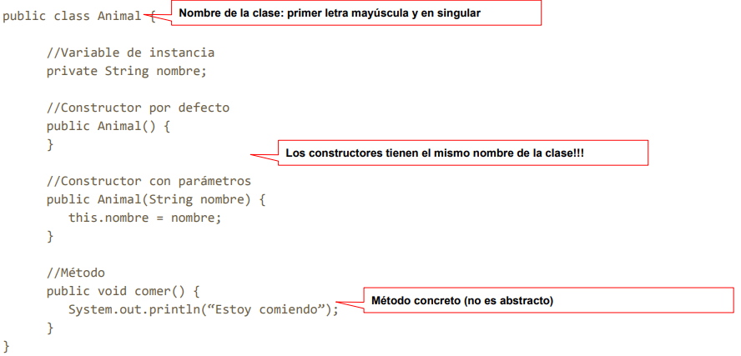
Primer ejemplo de herencia con código
Creacion de la clase padre Animal:

Slide 19
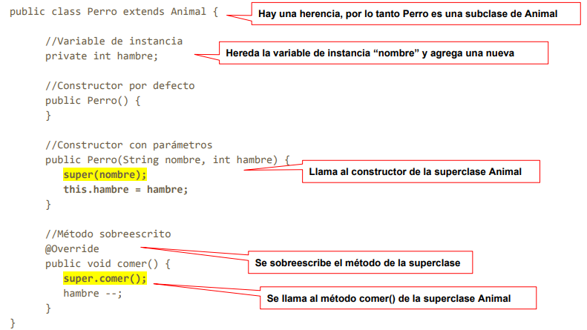
Creacion de la clase hija Perro:

Slide 20
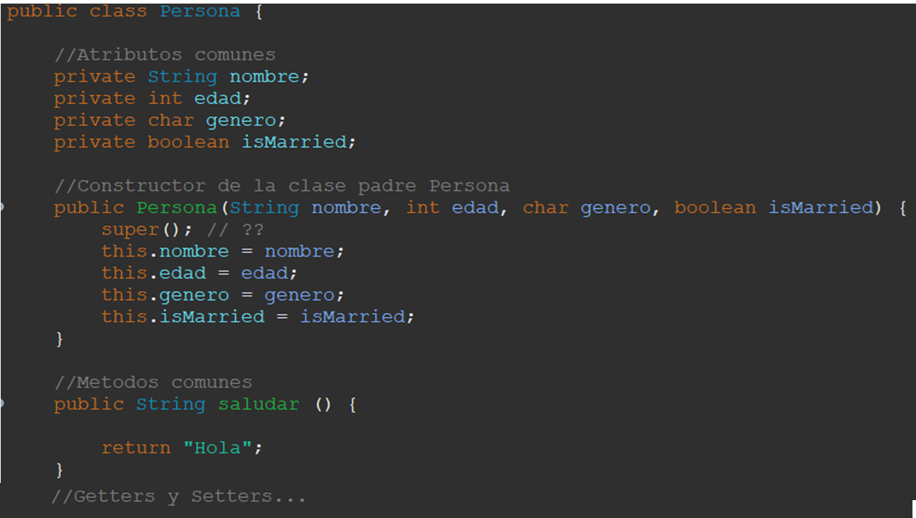
Segundo ejemplo de herencia con código
Creacion de la clase padre Persona:
(Todas las clases extienden de la clase Object por defecto)

Slide 21
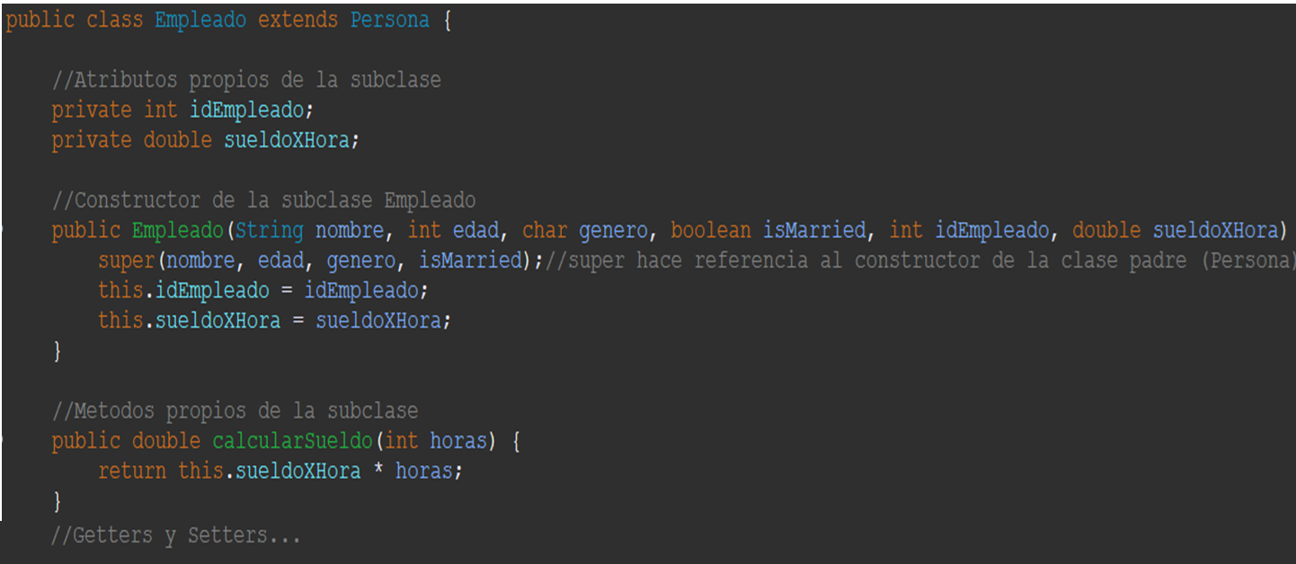
Segundo ejemplo de herencia con código
Creacion de la clase hija Empleado

Slide 22
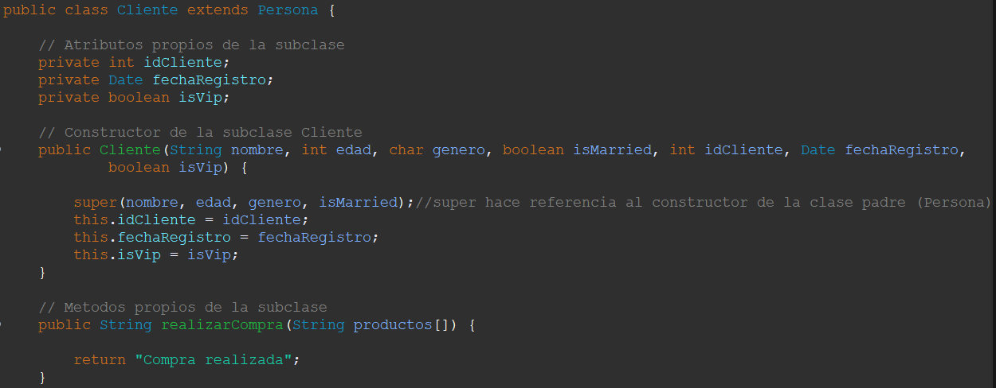
Creación de la clase hija Cliente

Slide 23
HERENCIA Y DERECHOS DE ACCESO
(modificadores de acceso)
=> Una subclase puede invocar a cualquier método público de su superclase como si fuera propio, no necesita ninguna variable
=> Una subclase NO puede acceder a los miembros privados de la superclase
Si un método de una subclase necesita acceder a un campo privado de su superclase, la superclase necesitará ofrecer los métodos apropiados (por ejemplo, los setters y getters).

Slide 24
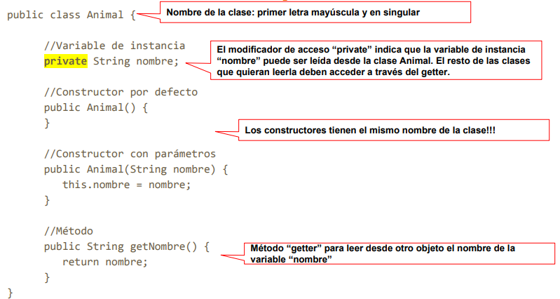
Ejemplo de herencia y atributos privados. La clase padre:

Slide 25
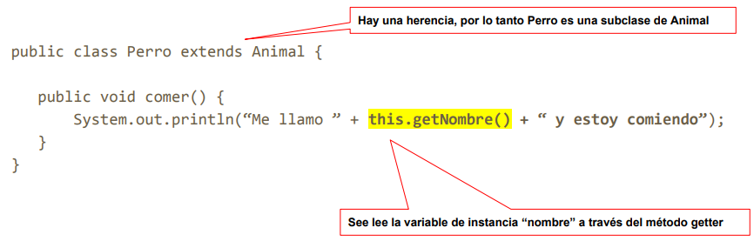
Ejemplo de herencia y atributos privados. La clase hija:

Slide 26
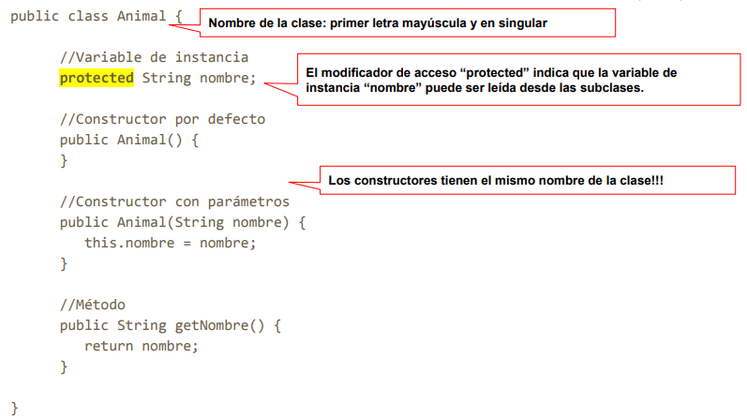
Ejemplo de herencia y atributos protected. La clase padre:

Slide 27
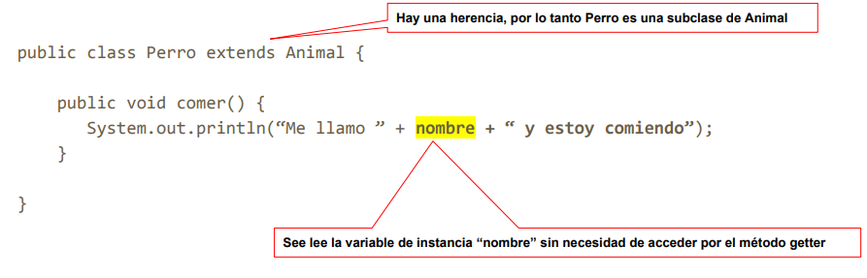
Ejemplo de herencia y atributos protected. La clase hija:

Slide 28
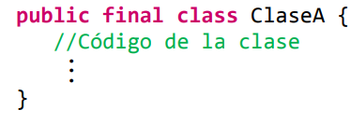
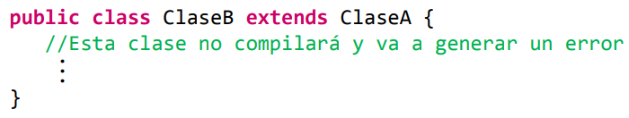
HERENCIA Y CLASES FINAL
Si queremos evitar que una clase sea heredada por otra, deberá ser declarada con el modificador final delante de superclase.
Si otra clase intenta heredar de una clase final, se producirá un error de compilación.

Slide 29
SUBTIPOS, SUSTITUCIÓN y VARIABLES POLIMORFICAS:
=> Por analogía con la jerarquía de clases, los tipos forman una jerarquía de tipos. El tipo que se define mediante la clase padre es el supertipo, y el que se define mediante la clase hija es el subtipo.
=> Se pueden usar objetos de subtipos en cualquier lugar donde se espera un objeto del supertipo. Esto se llama SUSTITUCION.
=> Las variables pueden contener objetos del tipo declarado o de cualquier subtipo del tipo declarado.
=> Las variables que contienen objetos son variables polimórficas, ya que una misma variable puede contener objetos de distintos tipos.

Slide 30
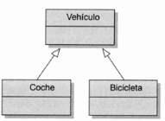


Ejemplo de sustitución y
variables polimórficas:
Las siguientes sentencias son válidas:
Las siguientes sentencias NO son válidas:

Slide 31
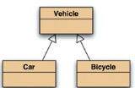
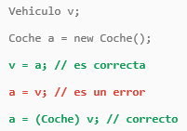
CASTING
(ENMASCARAMIENTO DE TIPOS)
Un ejemplo:
Enmascaramiento o casteo: al poner el tipo de dato Coche entre paréntesis por delante de la variable v, el compilador toma a la variable v como un coche y no arroja error
(¡OJO!!! ¡Reparar en que v EFECTIVAMENTE GUARDABA UN COCHE, NO UN VEHICULO!!)

Slide 32


CASTING
(ENMASCARAMIENTO DE TIPOS)
Otro ejemplo:

Slide 33
CASTING o ENMASCARAMIENTO DE TIPOS)
=> Se especifica indicando el tipo de objeto entre paréntesis
=> El objeto no cambia en nada, simplemente se permite usar la referencia adecuadamente.
=> En tiempo de ejecución se comprueba que el objeto es realmente de ese tipo. ClassCastException si no lo es.
=> En Java esto se puede comprobar:
if (v instanceof A ) // si el objeto v pertenece a la clase A o una de
//sus subclases
Para el ejemplo anterior: if (v instanceof Car )
c = (Car)v;
=> Debe usarse con moderación

Slide 34
POLIMORFISMO
=> El polimorfismo es la CAPACIDAD DE UNA VARIABLE, MÉTODO O OBJETO PARA TOMAR MÚLTIPLES FORMAS.
=> Ventaja del polimorfismo: aumenta la flexibilidad y la capacidad de generalización del código, permitiendo escribir programas más genéricos, reutilizables y fáciles de extender.
=> Existen dos tipos de polimorfismo:
* Estático (sobrecarga de métodos)
* Dinámico (enlace dinámico)

Slide 35
TIPOS DE POLIMORFISMO
A) POLIMORFISMO ESTÁTICO O SOBRECARGA DE MÉTODOS:
=> Se produce cuando una clase tiene varios métodos con el mismo nombre pero con diferentes parámetros o argumentos de entrada. (esto significa que pueden realizar acciones similares, pero con diferentes tipos de datos o número de argumentos)
=> En la sobrecarga no interviene el tipo de retorno.
=> El compilador de Java decide cuál de los métodos sobrecargados se debe invocar en tiempo de compilación, basándose en los tipos de argumentos que se le pasan.

Slide 36
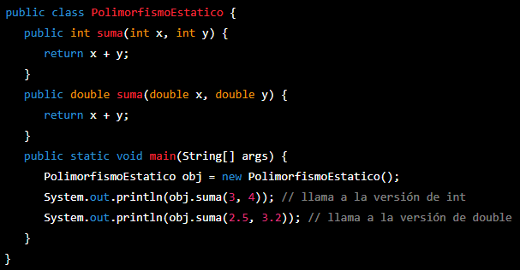
Ejemplo de polimorfismo estático:

Slide 37
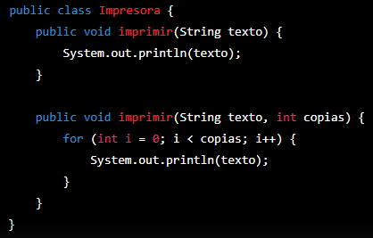
Otro ejemplo de polimorfismo estático:

Slide 38
SOBRECARGA DE MÉTODOS Y HERENCIA:
=> La sobrecarga también podría darse en las clases hijas: una clase hija redefine un método de la clase padre, con el mismo nombre pero distinta lista de parámetros.

Slide 39
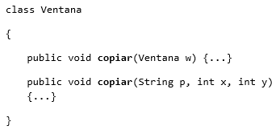
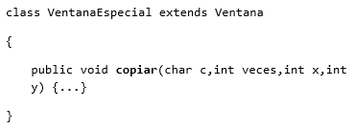
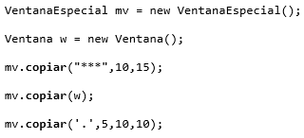
Ejemplo de sobrecarga de métodos y herencia:
Implementación:

Slide 40
TIPOS DE POLIMORFISMO
B) POLIMORFISMO DINÁMICO O ENLACE DINÁMICO:
=> Está ligado a la herencia y a los SUBTIPOS y la SUSTITUCION (el tema antes visto de asignar un objeto de una clase a una variable de su superclase):
* Cuando encontramos un comportamiento que muchas clases derivadas van a realizar, la tendencia es enviar ese método a la superclase para que todas sus hijas realicen ese comportamiento.
* ¿La contra? Se pierde la especialización de ese método.
=> ¿La solución? Sobreescritura del método de la clase padre en las clases hijas. El método tiene la misma firma en la clase padre y en las hijas, y al invocarlo, se determinará en tiempo de ejecución cuál de ellos se ejecutará.

Slide 41
Diferencias entre Polimorfismo Dinámico
y Polimorfismo Estático:
=> TIEMPO: El estático se da en tiempo de COMPILACIÓN y el dinámico en tiempo de EJECUCIÓN.
=> En el ESTATICO los métodos tienen el MISMO NOMBRE pero DIFERENTES PARAMETROS, y los métodos se encuentran en la MISMA CLASE o en SUBCLASES.
=> En el DINAMICO los métodos tienen la MISMA FIRMA, y se encuentran en DISTINTAS CLASES.

Slide 42
Polimorfismo Dinámico: Ejecución dinámica de métodos:
=> Pueden invocarse aquellos métodos del objeto que también estén definidos o declarados en la superclase, pero no aquellos que sólo existan en la clase a la que pertenece el objeto
=> El método que se ejecutará se determina en tiempo de ejecución y está determinado por el tipo dinámico, no por el tipo estático (de ahí el nombre de polimorfismo dinámico).
¿CÓMO?... VEAMOS…

Slide 43
Cómo se determina el método a ejecutar:
=> Los métodos sobrescritos de las subclases tienen precedencia sobre los métodos de las superclases.
=> La búsqueda del método comienza al final de la jerarquía de herencia (comienza en la clase dinámica de la instancia), entonces la última redefinición de un método (el método que se encuentra primero) es la que se ejecuta primero.
=> Cuando un método está sobrescrito, sólo se ejecuta la última versión (la más baja en la jerarquía de herencia). Las versiones del mismo método en cualquier superclase no se ejecutan automáticamente

Slide 44
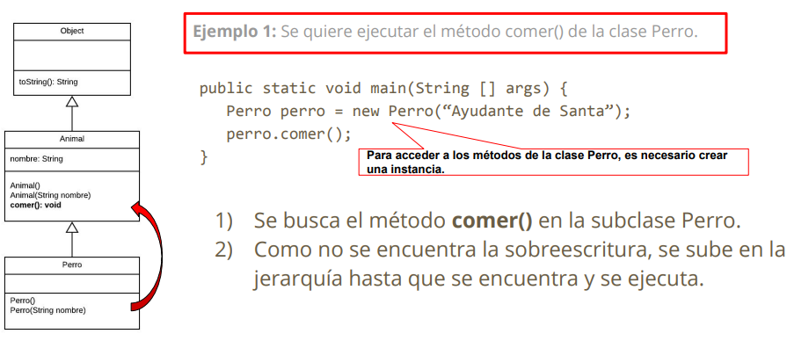
Primer ejemplo de ejecución dinámica de métodos:

Slide 45
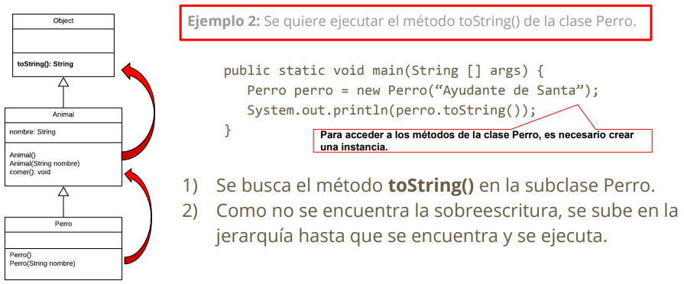
Segundo ejemplo de ejecución dinámica de métodos:

Slide 46
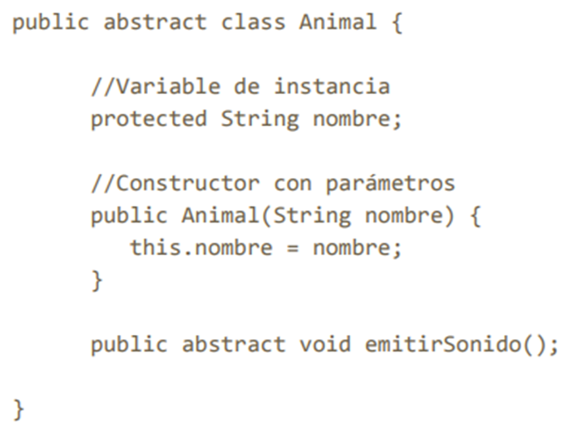
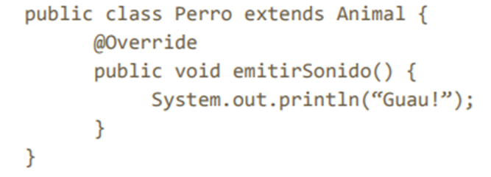
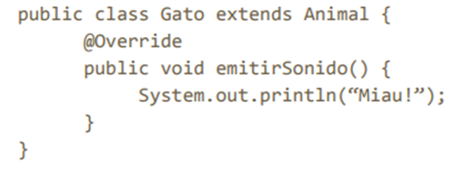
Tercer ejemplo de polimorfismo dinámico: Tenemos las siguientes clases:

Slide 47
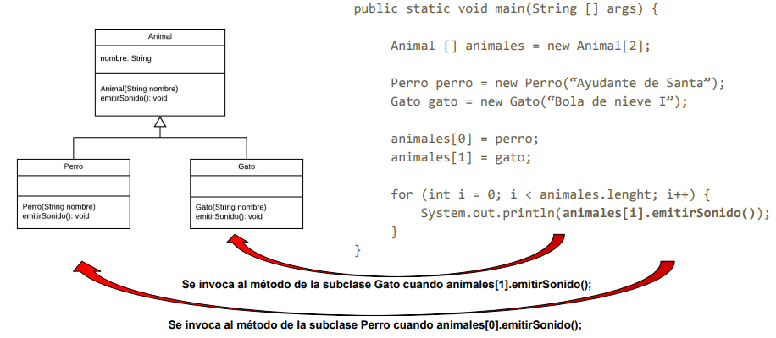
Tercer ejemplo de polimorfismo dinámico: Invocación del método polimórfico

Slide 48
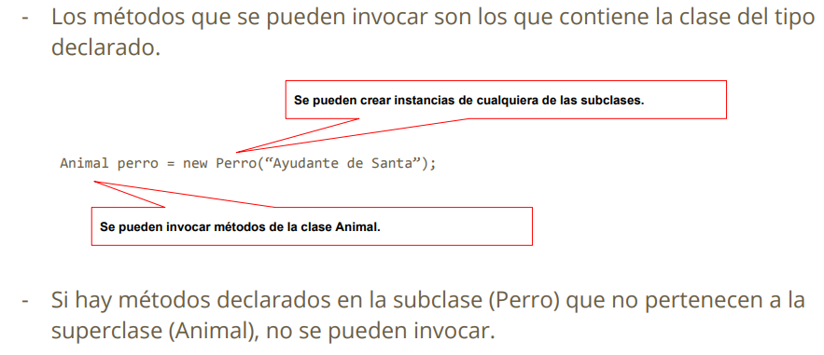
Polimorfismo: warnings

Slide 49
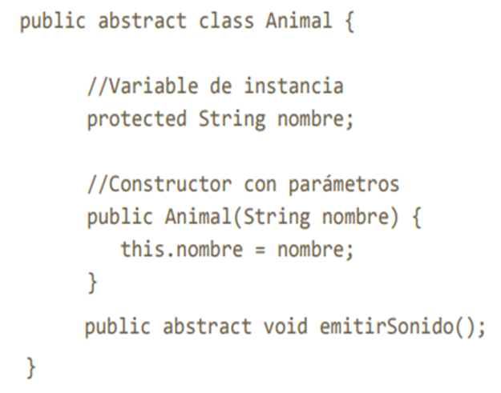
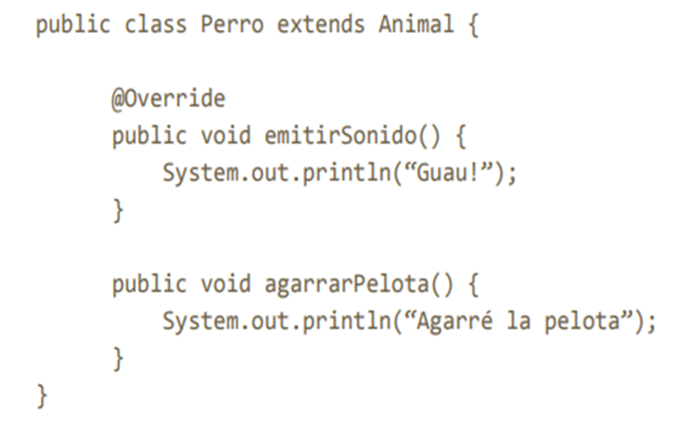


Ejemplo de uso incorrecto del polimorfismo dinámico:
comportamiento definido para la clase hija, que no existe en la clase padre
Ejemplo de implementación incorrecta en el Main:
El método no está definido en la clase animal

Slide 50
CONCLUSION:
=> El polimorfismo se beneficia directamente de la abstracción y la herencia al permitir que el mismo método se comporte de manera diferente dependiendo del objeto que lo invoque, basado en una estructura común definida por la abstracción (clase base) y las especializaciones proporcionadas por la herencia (clases derivadas).
=> En el ejemplo de los animales, esto facilita la gestión unificada de diferentes tipos animales, manteniendo al mismo tiempo la capacidad de tratarlos según sus características y comportamientos específicos

